Slide 1




Chiếc bút thần kì
Kể tên những bài hát, bài thơ, ca dao tục ngữ…viết về đề tài mùa xuân
Notes:
Gv sẽ mở 1 bản nhạc và cho dừng ngẫu nhiên, khi nhạc dừng, chiếc bút dừng ở đâu thì bạn HS đó sẽ thực hiện nhiệm vụ (nếu là bài thơ – đọc câu thơ; bài hát – hát 1 vài câu,…)
Lần lượt luân chuyển bút đến khi bản nhạc kết thúc
HS nào đưa ra đáp án sai thì sẽ chịu hình phạt của GV

Slide 2




Bài 7.
Thơ tám chữ và thơ tự do
Thực hành đọc hiểu
Chiều xuân
- Anh Thơ -
Notes:
Mùa xuân là thời điểm của lễ hội sặc sỡ, của những cặp đôi hẹn hò và thề non hẹn biển. Nó cũng là mùa của cảm xúc thơ mộng, sâu lắng trong lòng các nhà thơ. Trái với sắc xuân mãnh liệt trong thơ của Xuân Diệu, mùa xuân trong bài thơ Chiều xuân của Anh Thơ lại mang một vẻ đẹp giản dị, yên bình như chính bản tính thanh thản của làng quê Việt Nam. Trong bài học hôm nay, chúng ta sẽ cùng tìm hiểu tác phẩm này nhé.

Slide 3


I.
Đọc – Tìm hiểu chung
Notes:
Giáo án của Thảo Nguyên 0979818956

Slide 4




1. Đọc
Gv gọi HS đọc trước lớp, các bạn còn lại lắng nghe và đánh giá bài đọc của bạn dựa theo mẫu bảng sau:
BẢNG KIỂM KĨ NĂNG ĐỌC | ĐẠT | CHƯA ĐẠT
Đọc to, rõ ràng, trôi chảy
Đọc đúng, không thêm từ, bớt từ.
Tốc độ, âm lượng đọc phù hợp.
Giọng đọc diễn cảm, thể hiện được cảm xúc của nhân vật.
Notes:
Giáo án của Thảo Nguyên 0979818956

Slide 5

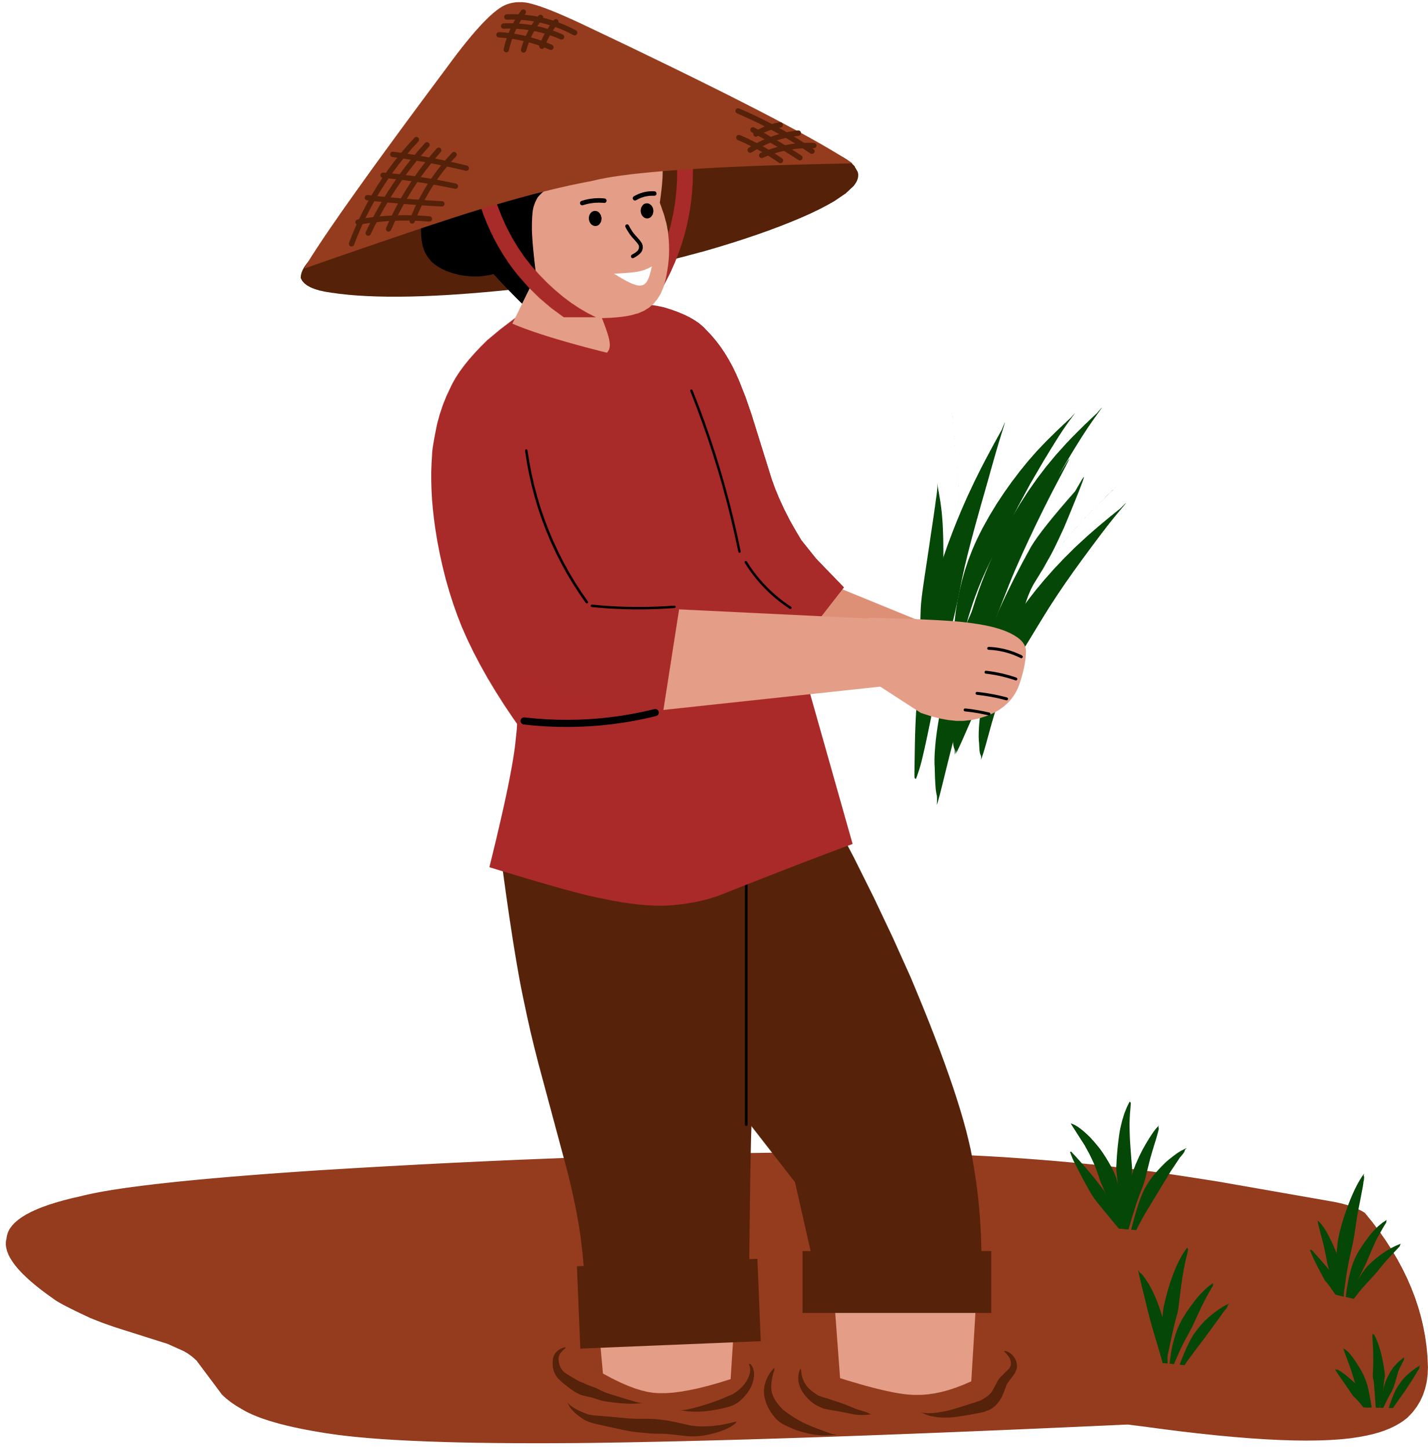
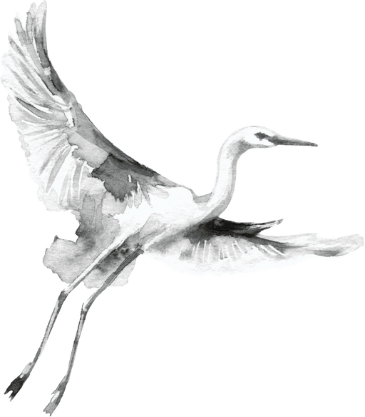

Mưa đổ bụi êm êm trên bến vắng,
Đò biếng lười nằm mặc nước sông trôi;
Quán tranh đứng im lìm trong vắng lặng
Bên chòm xoan hoa tím rụng tơi bời.
Ngoài đường đê cỏ non tràn biếc cỏ,
Đàn sáo đen sà xuống mổ vu vơ;
Mấy cánh bướm dập dờn trôi trước gió,
Những trâu bò thong thả cúi ăn mưa.
Trong đồng lúa xanh rờn và ướt lặng,
Lũ cò con chốc chốc vụt bay ra,
Làm giật mình một cô nàng yếm thắm
Cúi cuốc cào cỏ ruộng sắp ra hoa.
Chiều xuân
(Anh Thơ)
Notes:
Giáo án của Thảo Nguyên 0979818956

Slide 6
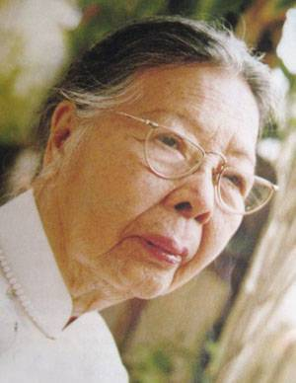
2. Tìm hiểu chung
a. Tác giả
Anh Thơ (1921 – 2005)
- Quê: Bắc Giang
- Phong cách sáng tác: Thơ thiên về tả cảnh bình dị quen thuộc: bờ tre, con đò, bến sống, với những nét vẽ chân thực, tinh tế thấm đượm một chút tình quê đằm thắm pha chút bâng khuâng buồn của thơ mới.
- Các sáng tác chính: Bức tranh quê (thơ – 1941), Kể chuyện Vũ Lăng (truyện thơ – 1957), Từ bến sông Thương (hồi kí – 1986),…
Notes:
Giáo án của Thảo Nguyên 0979818956

Slide 7
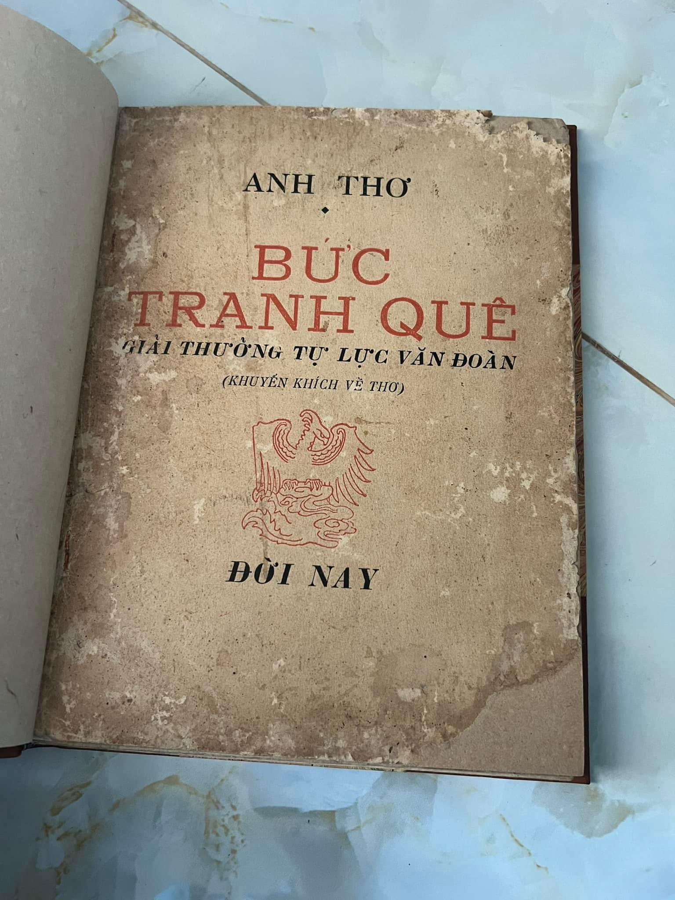
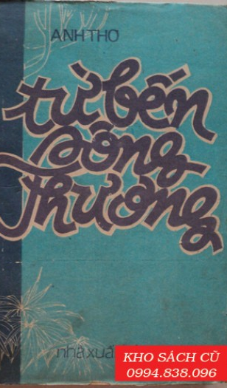
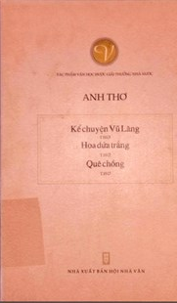

Slide 8
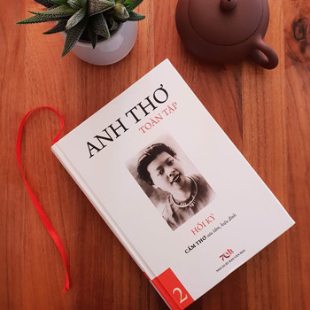
Không, thơ phải là một tia sáng nối cõi thực và cõi mộng, mặt đất với các vì sao. Thơ không cốt tả mà cốt gợi, gợi cảnh cũng như gợi tình. Cho nên mỗi lần Anh Thơ chịu đi ra ngoài lối tù túng đó để nhìn cảnh vật một cách sâu sắc hơn, lời thơ bỗng trở nên rộng rãi không ngờ và ta thấy khoan khoái biết bao. Sau câu thơ ta mơ hồ thấy một cái gì: có lẽ là hồn thi nhân.
Notes:
Nhận định của Hoài Thanh, Hoài Chân về Anh Thơ, trong Thi nhân Việt Nam

Slide 9
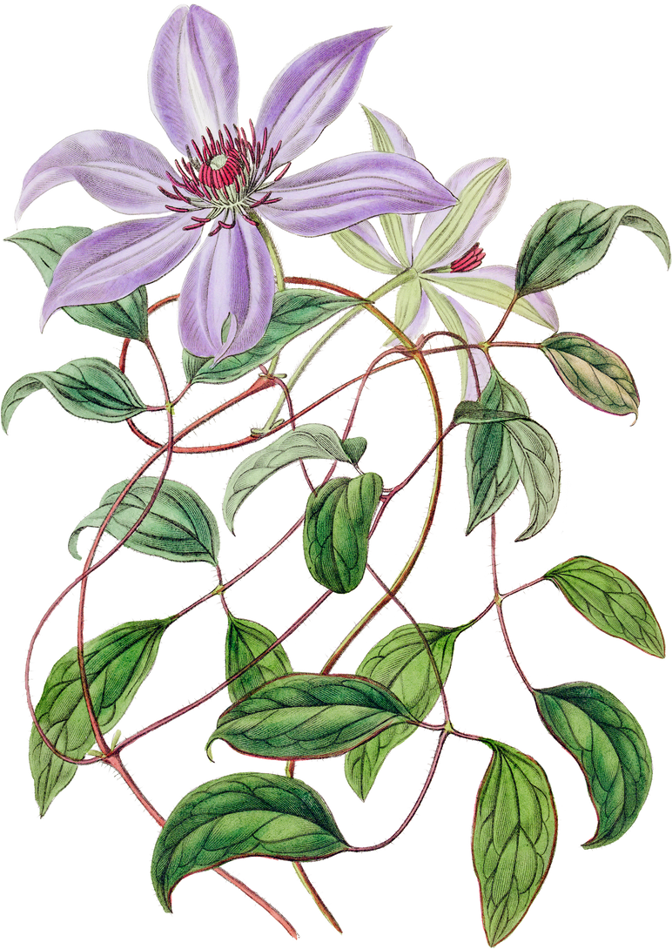

2. Tìm hiểu chung
b. Tác phẩm
- Thể loại
Thơ tám chữ
- Xuất xứ
Dẫn theo Hoài Thanh, Hoài Chân, Thi nhân Việt Nam, sách đã dẫn.
- PTBĐ chính
Biểu cảm.

Slide 10

2. Tìm hiểu chung
b. Tác phẩm
Bố cục:
+ Phần 1 (khổ 1): Cảnh chiều xuân nơi bến đò ngày mưa.
+ Phần 2 (khổ 2): Cảnh chiều xuân ở cảnh đê ngày mưa.
+ Phần 3 (khổ 3): Cảnh chiều xuân trong đồng lúa ngày mưa.
Notes:
Chỉ ra bố cục của bài thơ Chiều xuân. Nêu nội dung chính của mỗi phần.

Slide 11


II.
Tìm hiểu chi tiết
Notes:
Giáo án của Thảo Nguyên 0979818956

Slide 12

1.
Đặc điểm về thể thơ của bài thơ
Notes:
Giáo án của Thảo Nguyên 0979818956

Slide 13




Giải
mật thư
- Số chữ trong một dòng: mỗi dòng có ….. chữ.
8
chân
- Về vần: bài thơ gieo vần …….., vần ………: vắng – lặng, trôi – bời, cỏ - gió …
cách
3/5, 3/3/2
- Nhịp thơ: đa số các dòng thơ ngắt theo nhịp…….
➔ Nhận xét: Cách gieo vần, ngắt nhịp của bài thơ rất ……………., giúp bài thơ có hình thức phóng khoáng, diễn tả được những cảm xúc phong phú của nhà thơ.
linh hoạt
Notes:
Thời gian 1 phút

Slide 14

2.
Mạch cảm xúc, cảm hứng chủ đạo của bài thơ
Notes:
Cảm hứng chủ đạo của tác giả thể hiện trong bài thơ là gì? Bài thơ triển khai mạch cảm xúc theo trình tự nào?

Slide 15

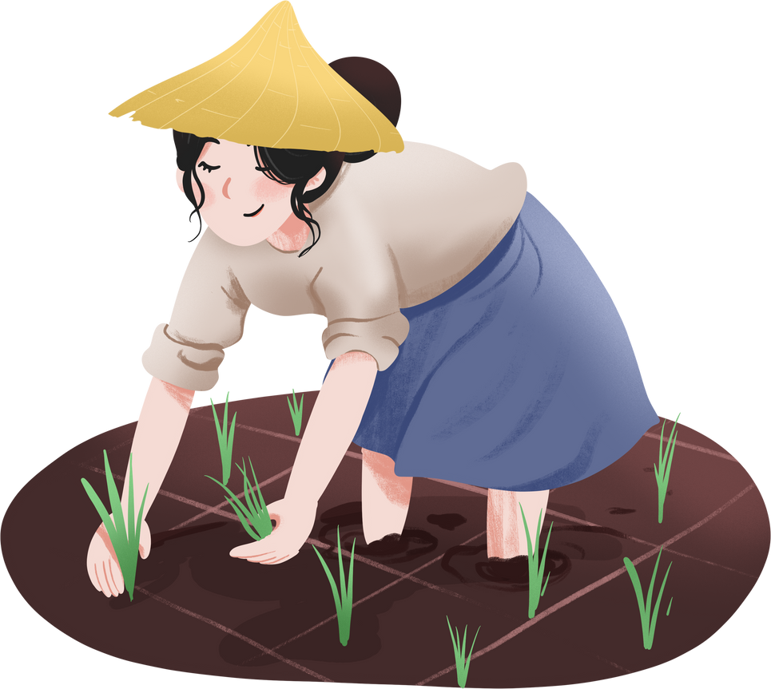
- Mạch cảm xúc: bài thơ triển khai theo mạch cảm xúc không gian
Bến đò
Đường đê
Đồng lúa
- Cảm hứng chủ đạo:
+ Ca ngợi vẻ đẹp tĩnh lặng, trong trẻo, bình yên, giản dị nhưng vẫn tràn đầy sức sống của cảnh chiều xuân nơi thôn dã.
+ Tình yêu quê hương sâu sắc của tác giả
Notes:
Giáo án của Thảo Nguyên 0979818956

Slide 16

3. Nét độc đáo của bài thơ
thể hiện qua từ ngữ, hình ảnh, BPTT
Notes:
Giáo án của Thảo Nguyên 0979818956

Slide 17
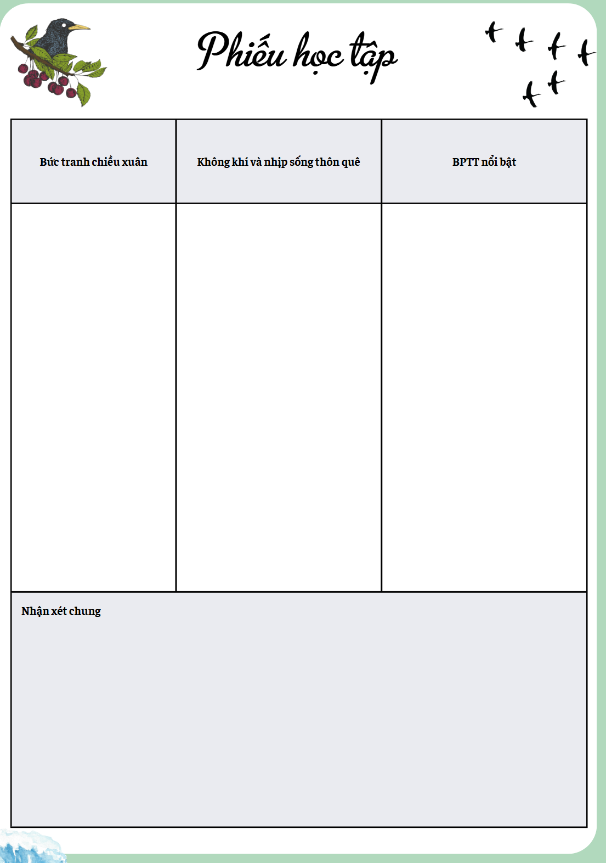
Think – pair - share
Bức tranh chiều xuân | Không khí và nhịp sống thôn quê | BPTT nổi bật
Nhận xét chung
Notes:
Bức tranh cảnh chiều xuân được khắc hoạ trong bài thơ có đặc điểm gì?
Phân tích tác dụng của những biện pháp tu từ được sử dụng trong bài thơ Chiều xuân.

Slide 18
Bức tranh chiều xuân | Không khí và nhịp sống thôn quê | BPTT nổi bật
- Hình ảnh: con đò, dòng sông, bến vắng, quán tranh, hoa xoan, con đê, đàn sáo, trâu bò, đồng lúa, cô gái… - Không gian: rộng (bến đò, đường quê, đồng lúa), có mưa (mưa đổ) - Màu sắc: tím (hoa xoan), đen (đàn sáo), xanh (đồng lúa)… → Bức tranh làng quê mộc mạc, thanh bình với những hình ảnh gần gũi, giản dị… | - Không khí thơ mộng, êm đềm, tĩnh lặng. - Nhịp sống nhẹ nhàng, chậm rãi, khoan thai (đò biếng lười, quán tranh đứng im, trâu bò thong thả…) | - Nhân hóa (đò biếng lười, quán tranh đứng im lìm…) - Liệt kê (mưa bụi, con đò, nước sông trôi, quán tranh vắng, hoa xoan tím,..).
Nhận xét chung: sự quan sát tinh tế của tác giả, bức tranh chiều xuân tuy thoáng buồn và vắng lặng nhưng vẫn ấm áp và tràn đầy sức sống → Cảnh xuân đặc trưng của miền Bắc

Slide 19
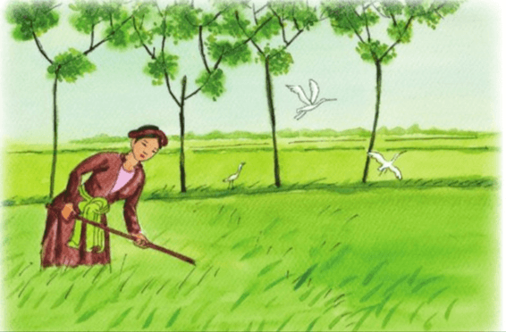
Thử thách 30 – 60
(30 giây suy nghĩ, 60 giây trình bày)
Em thích nhất hình ảnh hoặc chi tiết nào trong bức tranh đó? Vì sao?
Notes:
- Hình ảnh em tích nhất là “Ngoài đường đê cỏ non tràn biếc cỏ” vì cảnh chiều xuân được mở rộng hơn sau những ngày băng giá, xuân về cỏ non trở nên tốt tươi hơn “cỏ non tràn biếc cỏ”, điệp từ “cỏ” được lặp lại 2 lần đã khắc họa được cảnh vật thân quen ở nông thôn, cỏ non xanh mơn mởn, sức sống bừng lên mạnh mẽ qua cụm từ “tràn biếc cỏ”.

Slide 20
III.
Tổng kết
Notes:
Giáo án của Thảo Nguyên 0979818956

Slide 21
1. Nghệ thuật
2. Nội dung
- Thể thơ tám chữ
- Ngôn ngữ giản dị, gợi cảm
- Kết hợp nhiều BPTT
- Hình ảnh thơ phong phú, giàu ý nghĩa.
Bức tranh chiều xuân nơi thôn quê yên bình, giản dị, đầy sức sống và sự gắn bó, tình yêu quê hương sâu sắc của tác giả

Slide 22
Bức họa chiều xuân
Chỉ ra màu sắc hội họa trong ngôn ngữ của bài thơ. Hãy vẽ hoặc viết một đoạn văn miêu tả lại bức tranh chiều xuân theo sự hình dung, tưởng tượng của em.
- Ngôn ngữ bài thơ mang đậm chất hội họa
+ Sử dụng các danh từ gọi tên các sự vật, hiện tượng.
+ Sử dụng nhiều động từ, tính từ để gợi lên nhiều dáng vẻ, màu sắc, tính chất, hoạt động của sự vật, hiện tượng
+ Bút pháp miêu tả
Notes:
Bức tranh chiều xuân mở ra trên bến vắng với khung cảnh yên lặng và thanh bình. Quán tranh đứng lặng yên bên cây hoa xoan tím. Bên cạnh đó vạn vật như đang có sự chuyển động: cỏ non tràn biếc cỏ, đàn sáo đen sà xuống hòa cùng vào mấy cánh bướm trôi trước gió. Trên cánh đồng, đàn trâu đang thung thăng gặm cỏ, lũ cò chốc chốc lại vụt ra, cô nàng yếm thắm cào cỏ hi vọng một mùa màng bội thu.

Slide 23

Mưa đổ bụi êm êm trên bến vắng,
Đò biếng lười nằm mặc nước sông trôi;
Quán tranh đứng im lìm trong vắng lặng
Bên chòm xoan hoa tím rụng tơi bời.

Slide 24






BÍ MẬT TRÊN CÁNH HOA

Slide 25




1
2
4
5

Slide 26






1. Hình ảnh nào sau đây không xuất hiện trong bài thơ “Chiều Xuân”?
A. Bến đò
C. Cô nàng yếm thắm
B. Em bé
D. Quán tranh

Slide 27
2. Bài thơ “Chiều xuân” được sáng tác theo thể thơ nào?
A. Thơ tự do
C. Thơ tám chữ
B. Thơ bảy chữ
D. Thơ thất ngôn bát cú

Slide 28
3. Bài thơ triển khai mạch cảm xúc theo trình tự nào?
A. Thời gian
C. Không gian
B. Quá khứ - hiện tại
D. Hiện tại - tương lai

Slide 29
4. Bài thơ có sự kết hợp của những phương thức biểu đạt nào?
A. Biểu cảm, miêu tả, tự sự
C. Miêu tả, tự sự, nghị luận
B. Thuyết minh, miêu tả, biểu cảm
D. Biểu cảm, tự sự, nghị luận

Slide 30
5. Trong bài thơ, nhân vật trữ tình xuất hiện như thế nào?
A. Gián tiếp
C. Không xuất hiện
B. Trực tiếp
D. Cả 3 đáp án đều sai

